Slide 1
Information NGIS
2023 04 18

Slide 2
Träningar
Måndagar 18:30-20:00, Åsasjön gymmet
Onsdagar 18:30-20:00, Tabergs Idrottsplats
Torsdagar 17:00-18:30, Hammarvallen
Kom väl förberedd till träningar, helst 15 min innan så ni är redo när träningen börjar
Svara på kallelsen om ni kan eller inte, skriv orsak om ni inte kan!

Slide 3
Matcher
F2008 NV, möter alla lag 1 gång
Barnarps IF/Tenhults IF
Lommaryds IF
Habo IF/Bankeryds SK
Husqvarna FF
Lekeryd-Svarttorps SK
Månsarps IF
Mariebo IK
Mullsjö IF
Vista/ÖIS
Skillingaryds IS
Tranås FF
Waggeryds IK
Kallelse för match kommer efter sista träningen samma vecka, kriterier för att bli kallad:
Träningsnärvaro
Fokus
Prestation

Slide 4
Kalendarium
2023-04, Försäljning av sportlotten
2023-04-23, Eventuell heldag Kick-off där vi tränar och hittar på roliga saker
Bollpigor på damlagets hemmamatcher ihop med F10
2023-05-början, Lagfotografering
2023-05, Eventuellt försäljning av Newbody
2023-06-19 till 21, Summercamp, de tjejer som vill kommer få vara tränare för de mindre lagen
2023 Aug/Sep, Försäljning av kakor
2023-10-28 Halloween, område kommer, troligtvis spökjakt
Bingolotter till jul och nyår
2024-02-01 RC Försäljning

Slide 5
Min roll som lagförälder
Ha koll på informationen som kommer från föreningen och sammankallande för lagföräldrar (Sofia). Den huvudsakliga kanalen är Facebookgruppen. Det kan även komma info på laget.se men då kommer det oftast även upp i gruppen.
Påminna om tränings/medlemsavgifter.
Generellt gäller: Tränarna har koll på träningar och info kring det sportsliga, ni ansvarar för att annan info når föräldrarna i laget, försäljning, arbetsfördelning vid event, kiosken osv. Håller ihop lagets försäljning och lägger in resultat i kontokollen.
Välkomna nya medlemmar. Informera om hur bla laget-appen fungerar.
VI BEHÖVER LAGFÖRÄLDRAR hör av er till Rikard, 070-6360247

Slide 6
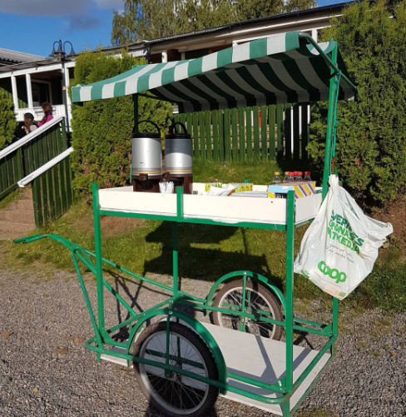
FIKAVAGNEN
På våra hemmamatcher ska fika vagnen vara ute
Kom 45 min innan matchstart
Följande schema gäller
2023-05-07 14:00, Thea / Elina
2023-05-28 14:00, Ellen W / Maja
2023-08-13 12:00, Ebba
Kan man inte byter man med någon i listan
Eftersom det är uttagning till match så kan det bli så att ert barn inte spelar, skulle det bli så flyttar vi om i grupperna
Vi skriver i kallelsen till matchen vem som är ansvarig

